Slide 1



Slide 2
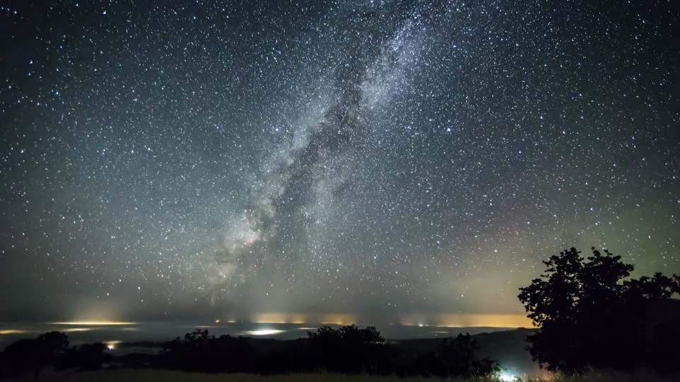

Slide 3
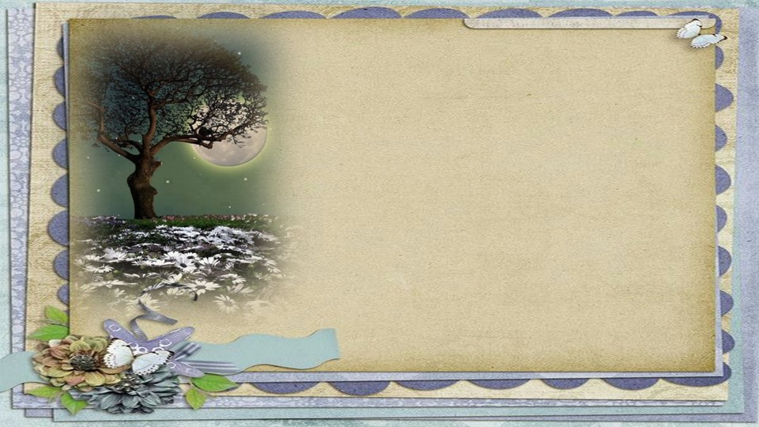
Crônica Saudade!
Ary Franco
“O Poeta Descalço”

Slide 4
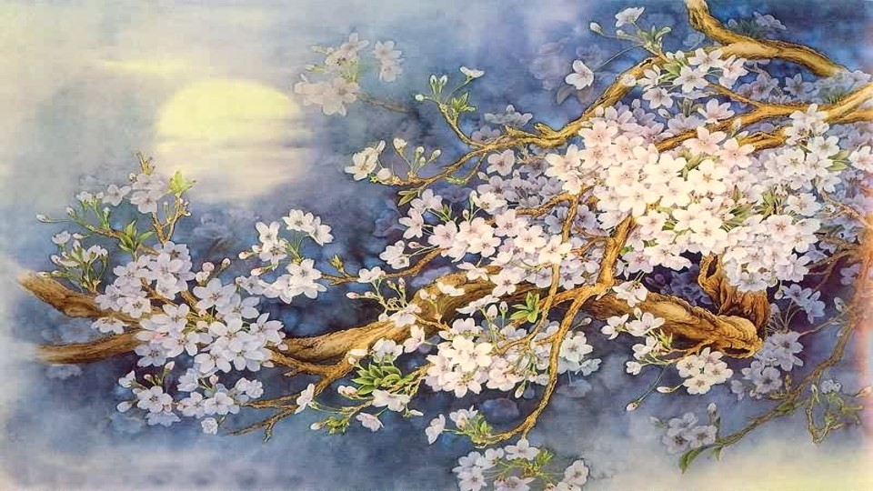

Slide 5
Começo a escrever esta crônica
não querendo escrevê-la.
Movido por uma força estranha
que manifesta-se inquieta
em minhas entranhas,
tal como um sentimento de que
não posso deixar pra lá,
que recusa-se ao simples
virar de uma página.

Slide 6
Sou criança na Internet com
apenas uma década incompleta
de convivência com
meus pares = leitores, escritores
(cronistas, contistas, críticos...),
pensadores, formatadores,
poetas, etc.

Slide 7
Nessa minha caminhada
vários conhecidos encontrei que,
por empatia e/ou afinidades recíprocas,
transformaram-se em meus
Amigos unidos por sólidas amizades.

Slide 8
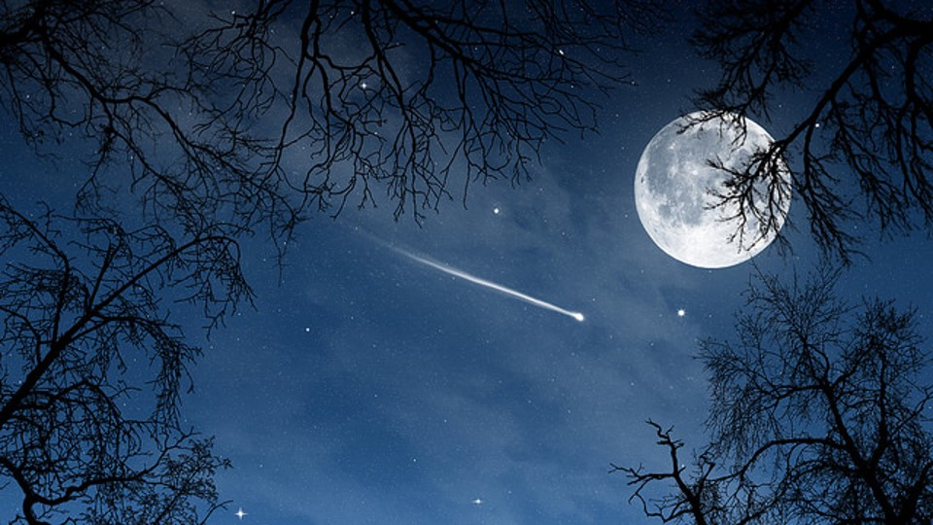

Slide 9
No repente do inesperado,
do difícil de ser pacificamente aceito,
esses Amigos nos são
arrancados para sempre.
Partem sem adeus e nos deixam
entregues à dor sufocante de
uma insuportável ausência.

Slide 10
Ausência em que os fazem
mais presentes do que dantes,
quando aqui conosco estavam.
Com mão trêmula de emoção
retiramos seus nomes
da lista de contatos e,
no ato, lágrimas furtivas
ofuscam nossa visão.

Slide 11
Do fundo de nosso
peito vem um triste e incontido
soluço e custamos a recuperar
o equilíbrio necessário para
continuarmos em frente.
O desânimo nos convida a parar...

Slide 12
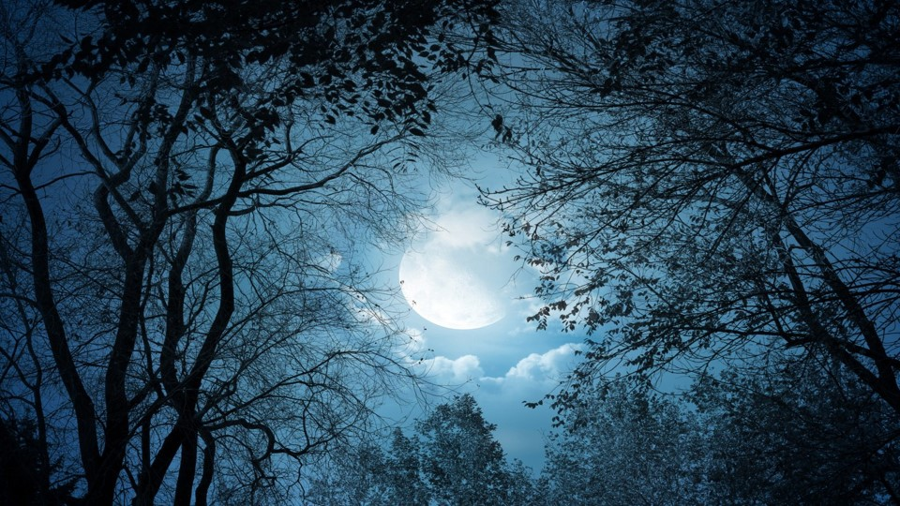

Slide 13
A cada derradeira despedida,
em noites enluaradas,
procuro e acho no firmamento mais
uma estrela a brilhar e sorrindo
para ela aceno aqui de baixo
dando-lhe um até breve.

Slide 14
Consola-me saber que não
foi uma estrela que se
apagou e sim uma nova
que ganhamos em nossa
constelação virtual da Internet.
Deixo de citar os nomes
dos que se foram,
por ser uma
dolorosa e insuportável tarefa.

Slide 15
Que cada um busque em
seus corações e lá acharão
os nomes guardados
para todo o sempre.
QUANDO ME FOR, QUE POSSA REVÊ-LOS!
Nota: Leia-se "Crônica" no
sentido duplo e amplo da palavra.

Slide 16
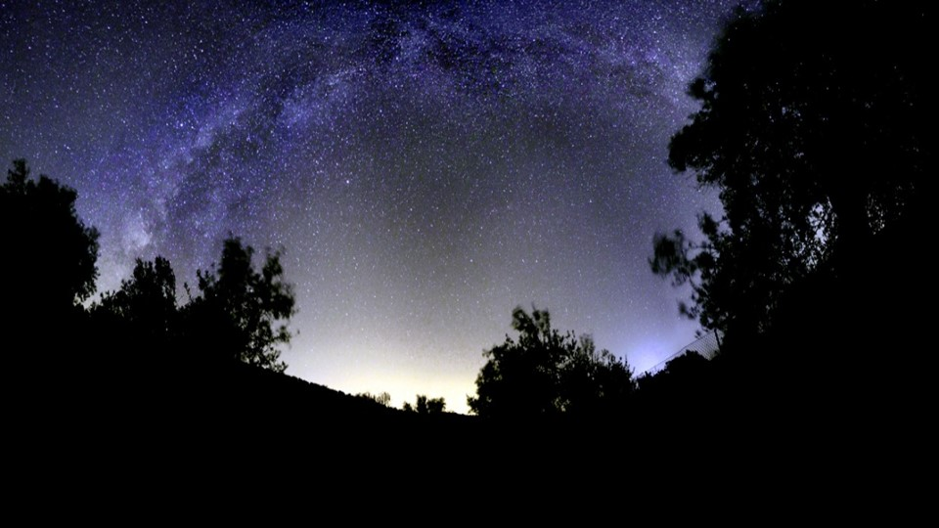

Slide 17

Ary Franco
Cléo Menegatt

Slide 18

Imagens: Internet e Acervo Pessoal
Texto: Ary Franco (O Poeta Descalço)
Música: Endless Love Song Violin By Ishino Yukimine
www.sergrasan.com/cleoslides
www.pinterest.com/cleomenegatt/vídeos
Canal no Youtube:
👇
Cleonice Menegatt Goelzer
Criação, Formatação e Edição:
Cléo Menegatt
cmenegatt2016@gmail.com

